Slide 1



MOODUL 3 (OSA1)
Rohetasuvuse strateegiad transpordis ja tarneahelates
(1EAP)
*Õppeaine Rohetasuvus
transpordis ja väärtusahelates
(3 EAP)
Notes:
15.12.
Juhtslaid teha!
Slaididele lisada siduv tekst või konspekt. Analoogselt Kirke projektiga teha õppeplaan.
15.01. vahearuanne
Hindajad: K. Kõrbe, L. Lusti aruanne 14.01, materjalid edastatakse neile 30.12.
Kordamisküsimused: 10 küsimust mooduli kohta testidesse
Mõisted – eraldi fail
Ülesannete kogumikku ca 5 ülesannet, sh võib olla juhtumianalüüs
Juhtum või ülesanne – kui palju peaks investeerima, et ettevõtte keskkonnajalajälge vähendada

Slide 2
SISUKORD
Sissejuhatus
Rohetasuvuse kontseptsioonid transpordis ja väärtusahelates
Lõivusuhted ja väärtusahela keskkonnamõju
2

Slide 3
SISSEJUHATUS

Slide 4
Mooduli eesmärk ja õpiväljundid
Mooduli eesmärk
Toetada õppijat teadmiste ja oskuste omandamisel, et ta suudaks arendada ja rakendada rohetasuvuse strateegiaid transpordis, mis aitavad ettevõtetel muuta oma väärtusahelad tõhusamaks, jätkusuutlikumaks ja kasumlikumaks
Õpiväljundid
Mooduli läbinud õppur:
Analüüsib rohetasuvuse strateegiate rakendamisega seotud riske ja väljakutseid transpordisektoris ning koostab riskijuhtimise plaani (nt kirjalik analüüs või essee).
Hindab väärtusahela negatiivset keskkonnamõju ja lõivsuhete mõju, koostades ülevaate vähemalt ühest transpordiettevõtte väärtusahelast (nt tabel või raport).
Koostab kestliku ärimudeli või rohelise väärtusahela arendusplaani, tuvastades tugevused ja nõrkused ning integreerides ringmajanduse põhimõtteid (nt projektitöö või case study).
Rakendab rohelisi äristrateegiaid ja algatusi praktilises ülesandes, näidates, kuidas need loovad pikaajalist väärtust ettevõttele ja keskkonnale (nt simulatsioon, äristrateegia dokument).
4

Slide 5
MOODULI SISU
Riskide juhtimine ja rohetasuvuse väljakutsed
Lõivsuhted ja väärtusahelate negatiivne keskkonnamõju
Kestlikud ärimudelid ja rohelised väärtusahelad; Väärtusahela nõrkuste ja tugevuste hindamine
Ringmajanduse põhimõtete rakendamisele väärtusahelates sh materjalide taaskasutus, ümbertöötlemine ja elukaare pikendamine
Äristrateegiaid ja ärimudeleid, mis integreerivad rohelisi algatusi ning toovad kasu nii ettevõtetele kui ka keskkonnale (roheline tarbimine, sotsiaalse vastutuse põhimõtted, pikaajaline väärtuse loomine jne)
5

Slide 6
ROHETASUVUSE KONTSEPTSIOONID TRANSPORDIS JA VÄÄRTUSAHELATES

Slide 7
Riskid tarneahelas
Tarneahela riski võib käsitleda kui sündmust, mis mõjutab tarneahela toimimist negatiivselt ning seeläbi selle soovitud tulemusnäitajaid — näiteks kogu ahela teenindustaset, reageerimisvõimet ja kulusid.
7
Notes:
Tummala, R., Schoenherr, T. (2011), “Assessing and managing risks using the supply chain risk management process (SCRMP)”, Supply Chain Management: An International Journal, Vol. 16, No. 6, pp. 474-483.
On olemas väga lai valik sündmusi, mis võivad mõjutada tarneahela toimimist – alates keskkonnateguritest kuni organisatsiooni-siseste ja -vaheliste teguriteni. Nende mõju võib ulatuda lühiajalisest pikaajaliseni, mida on kirjanduses illustreeritud praktiliste näidetega. Logistikavaatenurgast muutub tarneahela liikmete omavaheline koostoime eriti keerukaks kasvava ebakindluse tingimustes, kus ebakindluse peamisteks põhjusteks on uued ärimudelid, mida rakendatakse logistika tõhususe ja konkurentsivõime suurendamiseks.
Seega võib tarneahela peamiste riskiallikatena välja tuua nii liikmete omavahelise suhtluse kui ka tarneahela liikmete ja nende keskkonna vahelise koostoime. Nagu juba mainitud, võivad tarneahela riskid ulatuda väikestest viivitustest kuni katastroofiliste sündmusteni ning nende proaktiivse juhtimise üheks võtmeetapiks on erinevate riskitüüpide ettekujutamine ja mõistmine.
Tarneahela riske eristada püüdes on „paljud teadlased välja pakkunud riskide tüpoloogiaid ja/või taksonoomiaid“. Kirjanduse ülevaade on tuvastanud üle 30 erineva riskikategooria või -tüübi, mida eri autorid on kasutanud. Siiski on paljudel neist riskitüüpidest sarnane või isegi identne tähendus ning erinevused tulenevad eelkõige kasutatud taksonoomiatest.

Slide 8
Tarneahela vastupanuvõime (1)
Kui riskisündmused aset leiavad, kipuvad tarneahelad lagunema ning nende taastumine võtab aega. Ettevõtte suutlikkust tõsistest häiretest taastuda ja naasta varasemale tasemele nimetatakse vastupanuvõimeks ehk resilience.
8

Slide 9
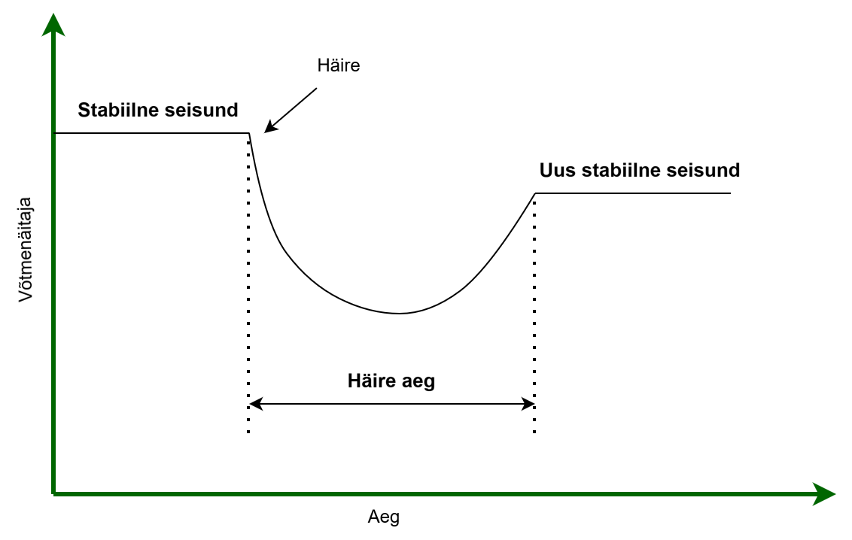
Tarneahela vastupanuvõime (2)
Tarneahela vastupanuvõime on suhteliselt uus mõiste, mis on seotud riskitaseme ja ettevõtte haavatavusega. Seda võib määratleda kui tarneahela võimet taastuda või kiiresti kohaneda muutuste ja häiretega, et säilitada o
ma eesmärgid ja toimimine. Seega peavad ettevõtted suutma riske ja haavatavusi juhtida, tugevdades oma tarneahela vastupanuvõimet.
9

Slide 10
Muutuv riskimaastik - Traditsioonilised vs uued riskid
Ettevõtete riskid on laienenud finantsilistest riskidest ka keskkonna- ja sotsiaalseteks riskideks. Näiteks kliimamuutus, regulatsioonide muutumine ja sidusrühmade surve võivad otseselt ohustada ettevõtte väärtust.
Jätkusuutlikkuse riskijuhtimine (ingl sustainability risk management, SRM) tähendab ESG-teguritega (keskkond, sotsiaal, valitsemine) seotud riskide tuvastamist ja leevendamist proaktiivselt. Nende riskide eiramine võib kahjustada mainet, tuua trahve või katkestada tarneahelaid. Seetõttu nähakse järjest enam, et keskkonna- ja sotsiaalsete riskide lõimine ettevõtte riskijuhtimisse on kriitiline pikaajaliseks vastupidavuseks ja konkurentsieeliseks.
10

Slide 11
Jätkusuutlikkusega seotud tarneahela riskiD
Tarneahela riskid jagunevad endogeenseteks (sisetekkeline, seespool tekkiv v tekkinud, seest välja kasvav) ja eksogeenseteks (välistekkeline, väljaspool tekkiv v tekkinud; välise põhjusena esinev) riskideks.
11
Notes:
* Sõnaveebi definitsioon

Slide 12
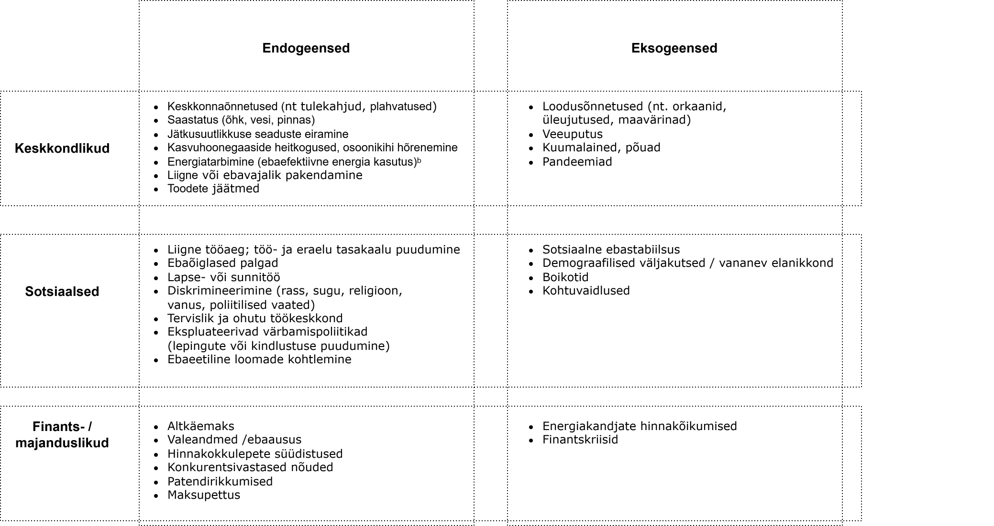
Jätkusuutlikkusega seotud tarneahela riskid
12
Notes:
Supply chain sustainability: A risk management approach - Mihalis Giannakisa,n, Thanos Papadopou
a Compliance with sustainability laws may involve issues related to all categories; for classification purposes only it has been put under the environmental dimension.
b Energy consumption is related both to economic/financial as well as environmental issues.

Slide 13
Transpordi jätkusuutlikkuse riskid
Kliimariskid: Kliimamuutustest tingitud ohud (tormid, üleujutused) häirivad tarneahelaid, tuues logistikas katkestusi ja lisakulusid. Näiteks on tõusnud vajadus arvestada teede üleujutusi tarneplaanides (füüsiline risk).
Üleminekuriskid: Regulatiivsed muutused (nt. ELi Fit for 55 pakett) võivad muuta fossiilkütustel põhineva transpordi kallimaks. Ettevõtted peavad investeerima uutesse tehnoloogiatesse, vastasel korral riskides konkurentsivõime kaotusega. Samas tekib võimalus saada eelis turul, kui kohanetakse kiiremini (nt varane investeering elektrisõidukitesse annab kogemuseedumaa).
Mainemõju: Tarbijate ja partnerite kasvav keskkonnateadlikkus tähendab, et rohelise kuvandiga ettevõtted meelitavad rohkem kliente. Vastupidiselt võib keskkonnale kahjulik tegutsemine tuua mainekahju ja äririski.
13

Slide 14
ESG lõimimine riskijuhtimisse
Paljud firmad uuendavad oma korporatiivset riskijuhtimise raamistikku, lisades kliima- ja sotsiaalriskid traditsiooniliste kõrvale. Olulised ESG-riskid hõlmavad füüsilisi keskkonnariske, regulatiivseid riske, tururiske ning maine riske. Efektiivne SRM tähendab, et need tegurid lisatakse riskiregistrisse ja otsustusprotsessi samaväärselt muude riskidega.
Uuringud näitavad, et ettevõtted, kes integreerivad jätkusuutlikkust riskihindamisse, on vastupidavamad ning sageli parandavad ka majandustulemusi.
14
Notes:
Paljud firmad uuendavad oma korporatiivset riskijuhtimise raamistikku, lisades kliima- ja sotsiaalriskid traditsiooniliste kõrvale. Olulised ESG-riskid hõlmavad füüsilisi keskkonnariske (nt äärmuslik ilm kahjustab infrastruktuuri), regulatiivseid riske (rangemad heitmenormid), tururiske (tarbijate eelistuste muutus) ning maine riske (avalik pahameel, kui jätkusuutlikkus lonkab). Efektiivne SRM tähendab, et need tegurid lisatakse riskiregistrisse ja otsustusprotsessi samaväärselt muude riskidega. Uuringud näitavad, et ettevõtted, kes integreerivad jätkusuutlikkust riskihindamisse, on vastupidavamad ning sageli parandavad ka majandustulemusi.
Jätkusuutlikkuse poole püüdlemist peetakse üha enam tõhusaks strateegiaks tänapäevaste ülemaailmsete tarneahelate ees seisvate väljakutsete lahendamisel. See suurendab ettevõtete konkurentsivõimet ja parandab finantstulemusi (Wang ja Sarkis, 2013) ning loob ettevõtetele moraalset kapitali, mis aitab leevendada võimalike äririskide tagajärgi (Godfrey et al., 2009).

Slide 15
ESG-riskid transpordi- ja logistikasektoris
Keskkonnarisk (E): Heitkogused ja kütus – T&L (transport ja logistika) ettevõtted seisavad silmitsi nõudega vähendada süsinikujalajälge. Alternatiivkütustesse ja kütusesäästlikkusse investeerimine suurendab kulusid lühiajaliselt, kuid vähendab pikas perspektiivis tegevuskulusid (nt kütusesäästlikud mootorid tasuvad end ära).
Sotsiaalne risk (S): Tööjõu ja ohutuse küsimused – Raske töötingimused (ohtlikud laod, pikad sõiduajad) on viinud tööjõupuuduseni sektoris. Sõltuvus alltöövõtjatest võib ohustada mainet, kui lepingupartnerid ei järgi tööohutus- või keskkonnastandardeid. Lahendus on panustada töötajate turvalisusesse ja koolitusse – tagades töötajate rahulolu ning vähendades õnnetuste ja kulude riski.
Juhtimisrisk (G): Eetika ja korruptsioon – Globaalne tegevus toob kaasa tehingud riikides, kus korruptsioonirisk on kõrgem. Tugev ühiskondlik vastutus ja läbipaistev juhtimine on vajalikud, et vältida õiguslikke probleeme ja hoida usaldust.
15

Slide 16
MÕTTEÜLESANNE 1 - Tarneahela vastupanuvõime ja ESG-riskid
Olukord: Ettevõtte tarneahelat tabab üleujutus, mis muudab peamise tarne- ja veotee läbimatuks.
Ülesanne:
Tuvastage, millist tüüpi riskiga on tegu (füüsiline kliimarisk + eksogeenne risk).
Pakkuge 4 meedet, mis tugevdaksid tarneahela vastupanuvõimet (resilience).
Lisage iga meetme juurde, millist ESG-riski see leevendab (E, S või G).
Oodatav tulemus: Tabel või loetelu kujul lahendus, kus iga meede on seotud konkreetse ESG-kategooriaga.
16

Slide 17
Tarneahela jätkusuutlikkuse käsitlemine riskide ühenduspunktina
Tarneahela riskidel võivad olla ettevõtetele kahjulikud tagajärjed. Nende juhtimine ei peaks aga piirduma üksnes võimalike kulude vähendamise või kõrvaldamisega. Selle asemel peaks see olema strateegiline otsustusprotsess, mis on suunatud väärtuse loomisele, säilitamisele või vahetamisele.
17
Notes:
Supply chain sustainability: A risk management approach - Mihalis Giannakisa,n, Thanos Papadopoulosb
Käsitledes tarneahela jätkusuutlikkust kui riskide ühenduspunkti, seisneb ettevõtte strateegiline eesmärk selles, et otsustada, millised riskid kaasata oma juhtimisstruktuuri ja tegevustesse ning millised suunata väliskeskkonda — viisil, mis suurendab ettevõtte väärtuspakkumist klientidele. Strateegiline valik seisneb seejärel ressursside ja võimekuste jaotamises, et neid riske tõhusalt juhtida. Motivatsioonisüsteeme saab kogu tarneahela ulatuses ümber kujundada sobivate tarnijalepingute kaudu ning tagades usaldusväärsed garantiid, et riskide ilmnemisel võetakse tarvitusele vastavad meetmed. Kuigi tarneahela jätkusuutlikkus on omandanud üha suurema tähtsuse poliitilisel tasandil ja ettevõtete turundusstrateegiates, ei ole selle rakendamist tegevusalaste otsustusprotsesside osana seni piisavalt uuritud.

Slide 18
Rohetasuvuse väljakutsed ettevõtte tasandil
Strateegiline ebakindlus: Paljud ettevõtted tunnetavad, et rohepööre nõuab märkimisväärseid investeeringuid ja pikaajalist planeerimist, mis võib lühiajalist konkurentsivõimet kahandada.
18
Notes:
Stepping towards the Green Transition: Challenges and Opportunities of Estonian Companies – Sustainability 2023 – Aleksandra Kekkonen, Renee Pesor, Marge Täks.

Slide 19
Rohetasuvuse väljakutsed ettevõtte tasandil
Innovatsiooni vajadus: Tehnoloogiliste uuenduste vähesus suurendab kulusid – kui ettevõte ise ei arenda ega võta kasutusele uusi lahendusi, muutub rohepööre kallimaks. Eesti ettevõtjad on märkinud, et liigne surve poliitikute poolt ilma innovatsioonita tõstab pigem ettevõtte kulusid. Samas, suurem surve klientide ja partnerite poolt koos innovatsiooniga aitab näha rohepööret võimalusena, mitte ainult kuluna.
19
Notes:
Stepping towards the Green Transition: Challenges and Opportunities of Estonian Companies – Sustainability 2023 – Aleksandra Kekkonen, Renee Pesor, Marge Täks.

Slide 20
Rohetasuvuse väljakutsed ettevõtte tasandil
Organisatsioonikultuur: Juhtkonna toetus ja riskijuhtimise raamistikud on tihti puudulikud. Uurimused on leidnud, et transpordisektoris on jätkusuutlikkuse riskide juhtimine raskendatud, kuna puudub sobiv ettevõtteriskide juhtimise mudel ja juhtkonna fookus. See väljendub näiteks ebasüsteemses lähenemises: puuduvad konkreetsed vastutajad roheteemadel või eelarves on rohelised projektid teisejärgulised.
20
Notes:
Stepping towards the Green Transition: Challenges and Opportunities of Estonian Companies – Sustainability 2023 – Aleksandra Kekkonen, Renee Pesor, Marge Täks.

Slide 21
Rohetasuvuse väljakutsed ja võimalused
Väljakutsed | Võimalused
Finantsilised takistused: suured investeerimiskulud taastuvenergiasse ja energiatõhusatesse tehnoloogiatesse. | Suurem konkurentsivõime: tõhususe paranemine, kulude vähenemine ja kasvava nõudluse rahuldamine kestlike toodete ja teenuste järele rohetehnoloogiate/praktikate kasutuselevõtu tulemusel.
Teadmiste/ekspertiisi puudumine: ebapiisav arusaam kestlikkusega seotud regulatsioonidest ja nõuetest. | Uued ärivõimalused: investeeringud madala süsinikusisaldusega tehnoloogiatesse, taastuvenergiasse ja kestlikku infrastruktuuri.
Muutustele vastuseis: töötajate ja teiste sidusrühmade vastupanu ettevõtte kestlikkuse püüdlustele. | Paranenud kaubamärgi maine: suurem kliendilojaalsus, kuna tarbijad eelistavad üha enam kestlikke tooteid/teenuseid.
Piiratud juurdepääs rahastusele: seotud kestlike investeeringutega ja rohetehnoloogiate kättesaadavuse puudumisega mõne ettevõtte puhul. | Parem riskijuhtimine: ettevõtted saavad suurendada pikaajalist vastupidavust ja vähendada regulatiivsete muudatustega seotud riske (nt süsiniku hinnastamine), vähendades oma süsiniku jalajälge ja keskkonnariske.
Tarbijanõudluse puudumine: ebapiisav nõudlus kestlike toodete ja teenuste järele. | Juurdepääs rahastusele ja investeeringutele: rohemeetmeid rakendavad ettevõtted võivad saada toetusi, madala intressiga laene ja erainvesteeringuid, et toetada üleminekut kestlikule ärimudelile.
Piiratud poliitiline tugi: raskused roheleppega seotud meetmete rakendamisel, kui valitsustelt puudub piisav poliitiline tugi. | Suurem innovatsioon ja tootlikkus: rohetehnoloogiate ja -praktikate omaksvõtt võib edendada innovatsiooni ja parandada tootlikkust, mis toob kaasa suurema tõhususe ja kulude kokkuhoiu.
21
Notes:
Stepping towards the Green Transition: Challenges and Opportunities of Estonian Companies – Sustainability 2023 – Aleksandra Kekkonen, Renee Pesor, Marge Täks.

Slide 22
Peamised õppetunnid ja kirjandus
Jätkusuutlikkuse riskide juhtimine on praeguseks lahutamatu osa strateegiast. Ettevõtted peaksid ESG-riske kohtlema nagu iga teist äririski – kvantifitseerima ja põimima neid strateegiasse. Need, kes seda teevad, on tihti vastupidavamad ning saavutavad paremaid finantstulemusi.
Võtmepraktikad: riskide läbipaistev raporteerimine, sidusrühmadega suhtlemine ning kliimastsenaariumite läbimängimine.
22
Notes:
Laiema konteksti jaoks: “Green to Gold” (Esty & Winston, 2006), mis väidab, et keskkonnaküsimuste kaasamine põhiärisse on konkurentsieelise võti, mitte kasumit kahandav kohustus.

Slide 23
Lõivusuhted ja väärtusahela keskkonnamõju

Slide 24
Väärtusahela keskkonnamõju
– Tootmine: Tooraine hankimine ja toodete valmistamine tarbivad energiat ja tekitavad emissioone. Näide: sõidukite valmistamisel tekkiv CO₂ ja materjalijäätmed.
– Transport ja jaotus: Logistika etapp paistab silma fossiilkütuste põletamisest tuleneva heitega (CO₂, NOx, peenosakesed). Samuti põhjustab transpordi infrastruktuur (teed, laod) maa kasutust ja võib mõjutada ökosüsteeme.
– Tarbiakasutus ja jäätmed: Toote kasutamisel (nt sõidukite kütusekulu) ning kasutusjärgselt jäätmetena (vanarehvide, pakkematerjali kõrvaldamine) ilmneb lisamõju
24

Slide 25
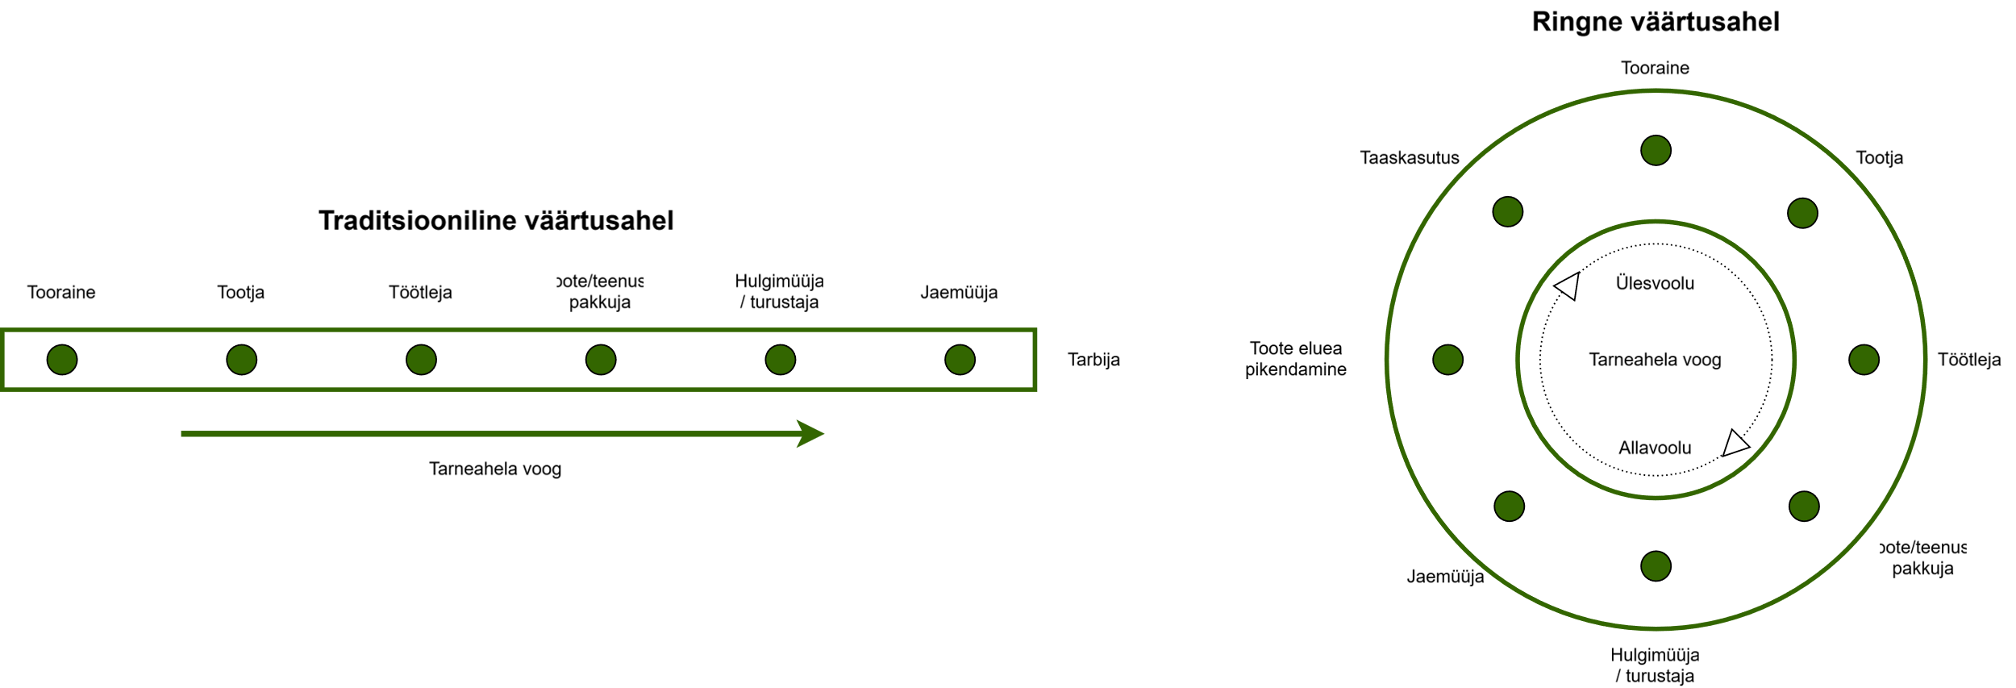
Väärtusahela keskkonnamõjud
Tuleb aru saada, millistes väärtusahela lülides keskkonnamõju tekib. Transpordi/logistika firmas võivad mõjud olla:
Upstream (ülesvoolu): sõidukite tootmine ja kütuse tootmine (energiakulud, ressursikasutus).
Operatsioonid: kütuste põletamine (CO₂, NOx emissioonid), terminalide elektritarve, pakkematerjali jäätmed.
Downstream (allavoolu): sõidukite elukaare lõpp (romud), taristu mõju (nt liiklusummikud, müra, maa kasutus).
25
Notes:
Väärtusahela mõjuhindamine aitab leida “kuumkohad”. Näiteks pakiveos on viimane miil tihti suurim emissiooniallikas paki kohta (palju peatusi, tühikäik). Leevendus: Mõned ettevõtted loovad pakiautomaatide võrgustikke või väljastuspunkte, et koondada saadetisi – nii vähendatakse kütusekulu ja kulu paki kotha ja seda eelkõige suurema konsolideerimise koefitsiendi tõttu.
Teine suur mõjuallikas on pakendijäätmed; siin aitab üleminek ringpakenditele (taaskasutatavad või kergesti taaskäitletavad). Balti näide: Omniva (Eesti Post) testis korduskasutatavat e-kaubanduse pakendit jäätmete vähendamiseks – kuid ilmnesid raskused pakendite tagasisaamisel üle piiride ning kliendid pidid meeles pidama pakend tagastada. See näitab, et välismõjude vähendamine eeldab sageli terves süsteemis muutusi, mitte ainult üksiku etapi parandamist.
Üldisem määratlus ja diagramm. The value chain dilemma of navigating sustainability transitions: A case study of an upstream incumbent company - Armaghan Chizaryfard, Emrah Karakaya

Slide 26
Transpordisektori panus keskkonnamõjudesse
Kasvuhoonegaasid: Maanteetransport (sh veoautod) on üks suurimaid CO₂ emiteerijaid transpordis. Transport tervikuna annab ligi 24% energiaga seotud CO₂ emissioonidest maailmas. Kui lisada logistika tarnevahela tarbimine (laod, jahutussüsteemid), on jalajälg veelgi suurem.
26

Slide 27
Transpordisektori panus keskkonnamõjudesse
Õhusaaste: Dieselmootorid eraldavad NOx ja tahmaid, mis põhjustavad linnades smogiprobleeme ja terviseriske.
Näide: Linnakeskustes on kuni 70% NOx saastest pärit liiklusest. See kahjustab õhukvaliteeti ja inimeste tervist.
27

Slide 28
Transpordisektori panus keskkonnamõjudesse
Müra ja elukeskkond: Kaubaautode müra ja öine jaotus võivad halvendada elukeskkonda (mürareostus). Taristuprojektil (nt uued kiirteed) on ka mõju loodusele – need lõikavad ökosüsteeme lõhki ja ohustavad elurikkust.
28

Slide 29
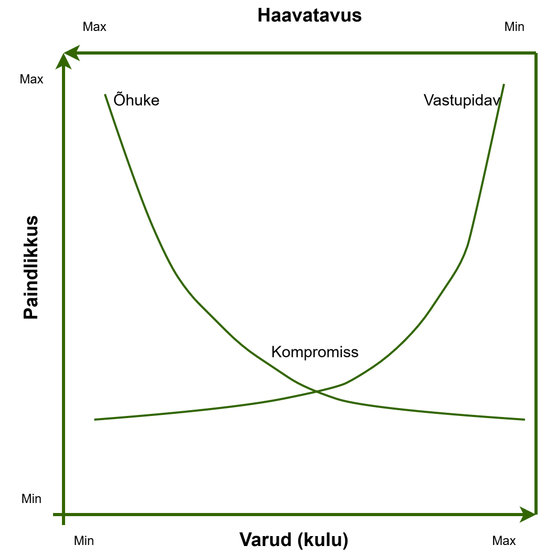
Lõivsuhted
Lõivsuhe (trade-off) tähendab, et ühe eesmärgi saavutamine tuleb millegi arvelt. Jätkusuutlikkuse kontekstis viitab see näiteks lühiajalisele kasumikahandamisele keskkonnainvesteeringute kasuks või vastupidi – keskkonnakahju tekitamisele kulude kokkuhoiu nimel.
29

Slide 30
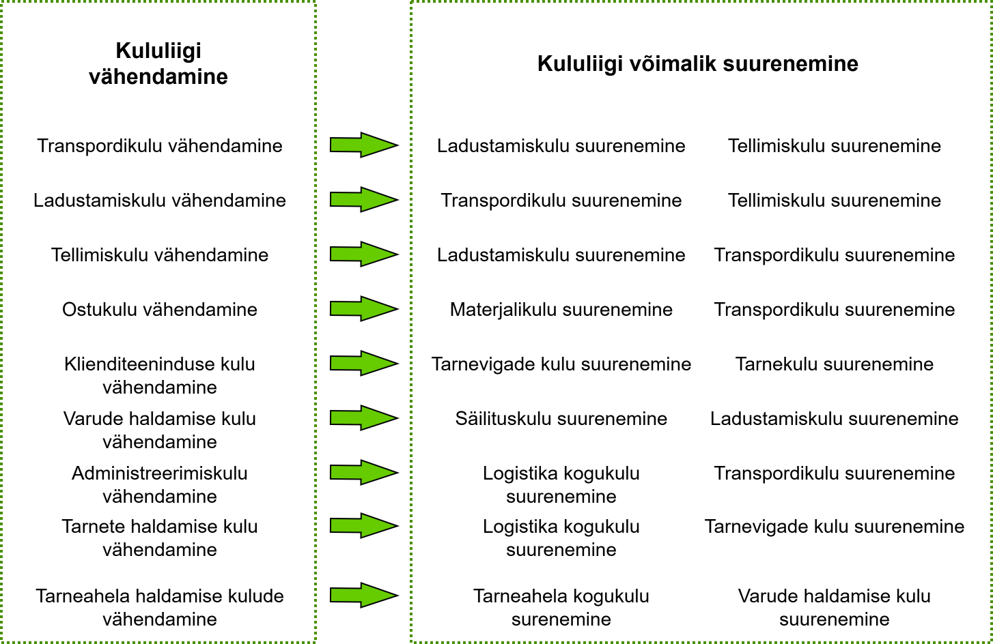
Lõivsuhted logistikas
30

Slide 31
MÕTTEÜLESANNE 2 – Lõivsuhted otsustamisel
Olukord: Logistikaettevõte kaalub, kas minna 100% üle elektriveokitele.
Ülesanne:
Koostage lühike analüüs, milliseid lõivusuhteid (trade-off’e) see otsus tekitab järgmistes dimensioonides:
tarneaeg ja teenindustase,
kulustruktuur lühikeses vs pikas vaates,
keskkonnamõju ja maine.
Oodatav tulemus: 3–5 punkti iga dimensiooni kohta + järeldus, kas lõivud on ettevõtte jaoks vastuvõetavad ja miks.
31

Slide 32
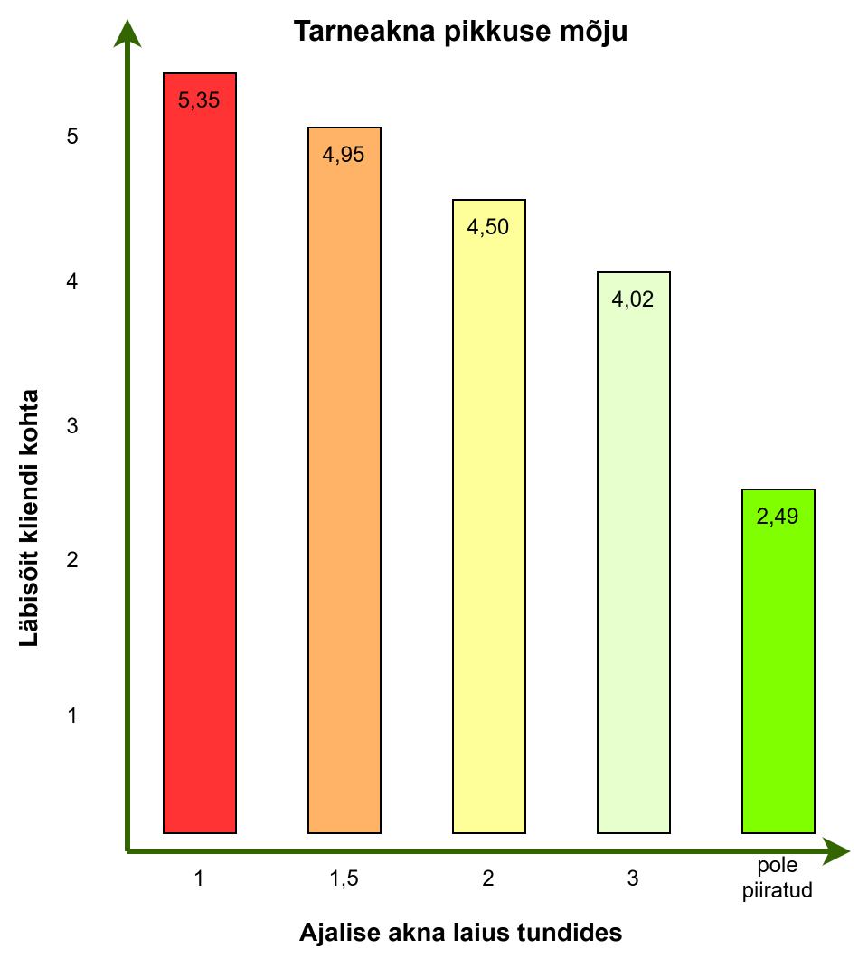
Tasumudelid (1)
Logistikas kujunevad erinevad tasumudelid, et katta kestlikkuse kulusid:
Kütusehind lisatasuga: Lennunduses ja merelogistikas kasutatakse “kütuse lisamaksu” – kliendile kantakse edasi säästliku kütuse lisakulu. Kaubaomanik võib osta teatud koguse biokütust ning saab vastavad emissioonikrediidid. See on läbipaistev (klient näeb rohelise kütuse hinda), kuid sõltub kliendi maksevalmidusest.
Fikseeritud rohemaks: Pakioperaatorid lisavad tihti saadetistele kindla rohelise tasu (väike lisasumma), millega rahastatakse süsinikukompensatsioone või nt päikesepaneele sorteerimiskeskustes. Sel moel jaguneb kulu kõigi saadetiste vahel, kuigi konkreetse paki keskkonnajalajälg ja tasu seos on üsna kaudne.
32
Notes:
Samas ilmneb põhipinge: kes maksab rohepöörde eest? Küsitluste põhjal ootavad tarbijad sageli, et kestlikkuse kulu kannaks teenusepakkuja või jaemüüja, mitte nemad ise – nt 70% e-ostlejaist arvas, et e-kaupmees (mitte klient) peaks maksma süsinikuneutraalse tarne lisakulu.
Sustainable Operations of Last Mile Logistics Based on Machine Learning Processes - Jerko Oršiˇc 1, Borut Jereb 2 and Matevž Obrecht 2
Characteristics of innovations in last mile logistics -using best practices, case studies and making the link with green and sustainable logistics – Roel Gevaers, Thierry Vanelslander
Praktika näitab: vaid vähesed kliendid aktsepteerivad aeglasemat teenust isegi siis, kui see on keskkonnasõbralikum.

Slide 33
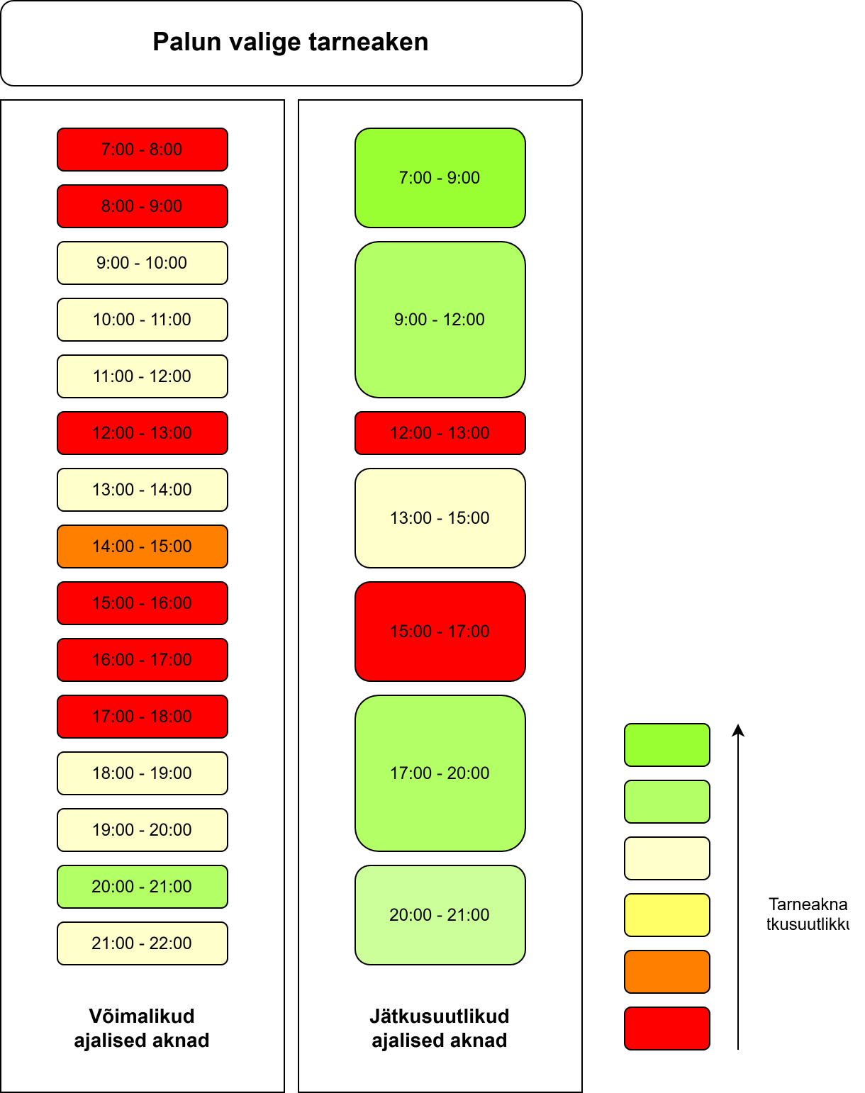
Tasumudelid (2)
Ilma lisatasuta (aja arvelt): Mõni rohevalik pakutakse ilma hinnalisata, kuid muudetud teenuseparameetriga – nt koondatakse saadetisi või vahetatakse transpordiviisi (maantee asemel raudtee), mis võib aeglustada tarneaega.
Täishinnaga roheteenus: Mõned kliendid nõuavad ainulaadseid madala süsinikujäljega lahendusi (nt tarneahel, kus kasutatakse ainult elektriveokeid) ja on valmis selle eest täit lisakulu kandma.
33
Notes:
Samas ilmneb põhipinge: kes maksab rohepöörde eest? Küsitluste põhjal ootavad tarbijad sageli, et kestlikkuse kulu kannaks teenusepakkuja või jaemüüja, mitte nemad ise – nt 70% e-ostlejaist arvas, et e-kaupmees (mitte klient) peaks maksma süsinikuneutraalse tarne lisakulu.
Sustainable Operations of Last Mile Logistics Based on Machine Learning Processes - Jerko Oršiˇc 1, Borut Jereb 2 and Matevž Obrecht 2
Praktika näitab: vaid vähesed kliendid aktsepteerivad aeglasemat teenust isegi siis, kui see on keskkonnasõbralikum.

Slide 34
Poliitilise sekkumise meetmed kestlikkuse üleminekutes
Poliitikasekkumise punkt | Eesmärk | Näited
1. Erinevate niššide stimuleerimine | Tagada erinevates niššides mitmekesisus, et esitada väljakutse valitsevale režiimile | Teadus- ja arendustegevuse rahastamisskeemid, avalik hankepoliitika, tulevikustsenaariumite koostamine, tehnoloogianeutraalne regulatsioon
2. Niššide kiirendamine | Suurendada paljulubavate niššide mõju ja kooskõlastada erinevaid nišše | Innovatsiooniplatvormid, standardid, nõustamissüsteemid väikestele ja keskmise suurusega ettevõtetele, regulatiivne sekkumine
3. Režiimi destabiliseerimine | Nõrgendada valitseva režiimi tegutsejate positsiooni, kes takistavad üleminekut | Teatud tehnoloogiate keelustamine, toetuste kaotamine kindlates tööstusharudes, tasakaalustatud osalusnõuded režiimi ja nišši tegutsejatele nõukogudes
4. Režiimi destabiliseerumise laiemate mõjude käsitlemine | Ennustada ja juhtida süsteemimuutustest tulenevaid ühiskondlikke mõjusid | Hüvitised tööstusele sulgemise korral, toetus struktuurse töötuse ja oskuste mittevastavuse leevendamiseks, regulatsiooni järkjärguline karmistamine, et võimaldada kohanemist ja juhtimist
5. Mitme režiimi koostoime koordineerimine | Tagada poliitikate integratsioon ja kooskõla sektorite vahel | Üksteist toetavate meetmete ja regulatiivsete instrumentide rakendamine, riiklikud strateegiad
6. Maastiku kallutamine | Muuta laiemat raamtingimuste süsteemi, mis võimaldab suunata lokaalselt piiritletud sotsiaal-tehnilisi süsteeme soovitud suunas | ÜRO kestliku arengu eesmärgid (SDG), Pariisi kokkulepe (artikkel 2)
34
(kohandatud Kanger jt, 2020 järgi).
Notes:
Poliitilised instrumendid lõivsuhete mõjutamiseks.

Slide 35
Regulatsiooni roll kestlikkuse üleminekutes
Õiguslik roll | Mõju | Näited
Suuna (Steer) | Juhtida üleminekut, muutes ühiskondliku muutuse suunda | Muuta seaduste seirekriteeriume, ajakavasid või eesmärke, et need vastaksid poliitilistele strateegiatele ja sihtidele, nagu Euroopa rohelepe (European Green Deal), „Fit for 55“ või kliimaneutraalsuse eesmärk
Kiirenda (Accelerate) | Kiirendada üleminekut seatud eesmärkide suunas | Aidata luua valdkondadeüleseid institutsioone ja protsesse, pakkuda teaduspõhist tuge otsustajatele (nt kohustuslikud mõjuhinnangud), kehtestada menetlusreegleid kestlikkuse aspektide arvestamiseks (nt rohelised kriteeriumid riigihangetes)
Pidurda (Brake) | Õiguslikud piirangud, mis piiravad poliitikavalikuid ja aeglustavad üleminekut | Formaalsed ja aeganõudvad ettevalmistusprotsessid, mis tugevdavad konservatiivseid tendentse ja sõltuvust senisest arenguteest; eraldatus haldusharude ja valitsemistasandite vahel; materiaalõiguslikud õigused, mis on seotud õiguskindluse tagamisega (nt põhiseaduslik omandiõigus)
35
(Soininen jt, 2021 järgi)
Notes:
Analysing regulatory instruments in sustainability transitions: A combined ‘intervention points’ and ‘roles of law’ approach to the European Union's Ecodesign framework - Hanna Entsalo ª ^{b}, Harri Kalimo ^{c} ^{d}, Petrus Kautto ª, Topi Turunen ª ^{d}

Slide 36
Poliitilised meetmed ja hinnastamine
Valitsused mõjutavad lõivusuhteid, mis sisestavad keskkonnakulud hindadesse:
Süsinikumaks/ETS: Hind CO₂ tonni kohta (nt EL-i süsteemis ~90 € tonn). Kui transport kaasatakse sellistesse skeemidesse, muutub fossiilkütusel põhinev logistika kallimaks, tehes rohelisemad valikud suhteliselt soodsamaks.
Tariifid ja ummikumaksud: Mõned linnad maksustavad saastavaid veokeid või tipptunni liiklust (nt Londoni madala emissiooni tsoon, Stockholmi ummikumaks). See survestab autoparke kasutama puhtamaid sõidukeid või nihutama vedusid tipuvälisele ajale – sisuliselt hinnastab õhusaaste ja ummiku mõju.
36
Notes:
Peamine mõte: Õigete stiimulite loomine kestlikkusele nõuab “präänikute ja piitsade” tasakaalu. Transpordifirmad peaksid neid meetmeid ette aimama ja oma mudeleid kohandama. Näiteks kui on oodata süsinikukulude tõusu, on juba praegu tõhususse investeerimine ettenägelik riskihaldus. Soovituslik lugemine: Maailmapanga raport “Pricing Carbon to Combat Climate Change” – globaalsetest süsiniku hinnastamise trendidest, ning raamatu “Natural Capitalism” 4. peatükk (Hawken jt), mis arutleb, kuidas hinnastamise ümbermõtestamine äris võib edendada ökotõhusust.

Slide 37
Poliitilised meetmed ja hinnastamine
Valitsused mõjutavad lõivusuhteid, mis sisestavad keskkonnakulud hindadesse:
Toetused ja stiimulid: Teisalt alandavad subsiidiumid elektriveokitele või raudteevedude soodustused kestlike valikute hinda, sisestades positiivse hinnaefekti (nt raudteesoodustus, mis peegeldab tonne CO₂, mis jäid õhku paiskamata). Balti riigid on näiteks saanud EL kaasrahastust raudteeinfrastruktuuri (Rail Baltica) arendamiseks, et suunata kaubavedu maanteelt rööbastele ja vähendada heitmeid põhisuundadel.
Tootjavastutus (EPR): Pakendite puhul kehtivad EPR-skeemid, mis kohustavad tootjaid maksma pakendite kogumise ja ringlussevõtu eest. See lisab iga pakendi hinnale sisemise kulu, mis motiveerib kasutama kergemini taaskasutatavaid materjale.
37
Notes:
Peamine mõte: Õigete stiimulite loomine kestlikkusele nõuab “präänikute ja piitsade” tasakaalu. Transpordifirmad peaksid neid meetmeid ette aimama ja oma mudeleid kohandama. Näiteks kui on oodata süsinikukulude tõusu, on juba praegu tõhususse investeerimine ettenägelik riskihaldus. Soovituslik lugemine: Maailmapanga raport “Pricing Carbon to Combat Climate Change” – globaalsetest süsiniku hinnastamise trendidest, ning raamatu “Natural Capitalism” 4. peatükk (Hawken jt), mis arutleb, kuidas hinnastamise ümbermõtestamine äris võib edendada ökotõhusust.

Slide 38
Jätkub …

